Slide 1
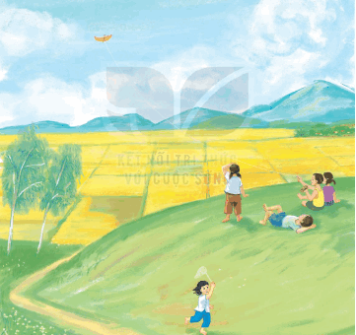
Chào mừng quý thầy cô và các bạn học sinh đến với tiết âm nhạc

Slide 2
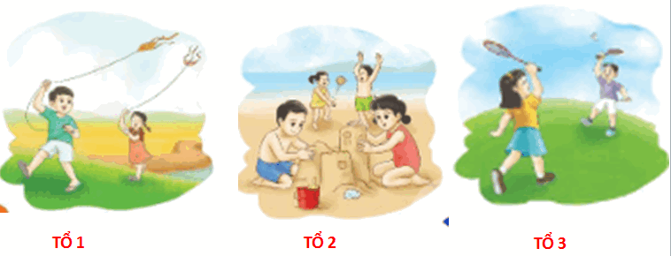
KHỞI ĐỘNG
– Phát cho 3 tổ mỗi tổ 1 bức tranh trong đó mô tả các hoạt động vui nhộn của các bạn học sinh trong dịp nghỉ hè. Các tổ thảo luận và đại diện 1 em phát biểu cảm nhận của tổ về bức tranh.

Slide 3
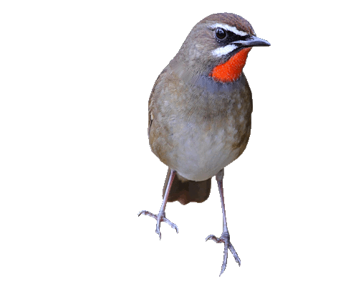
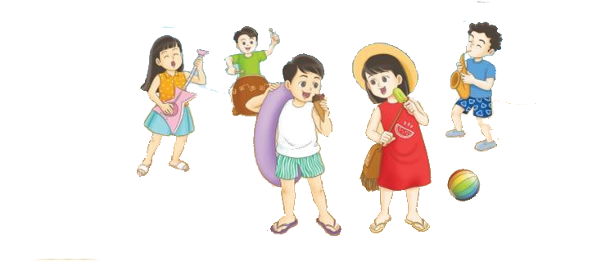
ÂM NHẠC LỚP 2
TIẾT 31
HỌC BÀI HÁT NGÀY HÈ VUI
Nhạc và lời: Lê Bùi

Slide 4
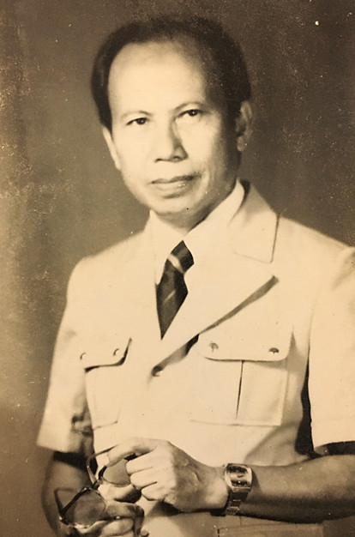
Giới thiệu tác giả, tác phẩm
Nhạc sĩ Lê Bùi là một nhạc sĩ mới cũng có đóng góp cho nền âm nhạc nước nhà. Bài hát Ngày hè vui là bài hát nhanh, vui nói về cảm xúc của các bạn HS sau 1 năm học được nghỉ hè được vui chơi thả diều, được tham ra vào các câu lạc bộ bơi, múa…

Slide 5
Hát mẫu

Slide 6
Đọc lời ca
Câu 1: Hè ơi sao vui thế. Chim hót em nghe.
Câu 2: Trông kìa phượng vẫy áo hoa, theo bước chân em nhịp nhàng.
Câu 3: A! Hè vui, hè vui mà vẫn chăm ngoan.
Câu 4: Các bạn ơi, nào ta cùng múa liên hoan.

Slide 7
Dạy hát
Câu 1
Hè ơi sao vui thế. Chim hót em nghe.

Slide 8
Câu 2
Trông kìa phượng vẫy áo hoa, theo bước chân em nhịp nhàng.

Slide 9
Câu 1+2
Hè ơi sao vui thế. Chim hót em nghe. Trông kìa phượng vẫy áo hoa, theo bước chân em nhịp nhàng.

Slide 10
Câu 3
A! Hè vui, hè vui mà vẫn chăm ngoan.

Slide 11
Câu 4
Các bạn ơi, nào ta cùng múa liên hoan.

Slide 12
Câu 3+4
A! Hè vui, hè vui mà vẫn chăm ngoan. Các bạn ơi, nào ta cùng múa liên hoan.

Slide 13
Hát cả bài với các hình thức

Slide 14
Hát nối tiếp
– GV có thể chia HS thành 3 nhóm hát nối tiếp:
+Nhóm 1 hát câu 1.
+Nhóm 2 hát câu 2.
+Nhóm 3 hát câu 3.
+Câu 4 cả 3 nhóm cùng hát.

Slide 15
Hát gõ đệm theo phách với các hình thức

Slide 16
Giáo dục-củng cố-dặn dò

